Slide 1
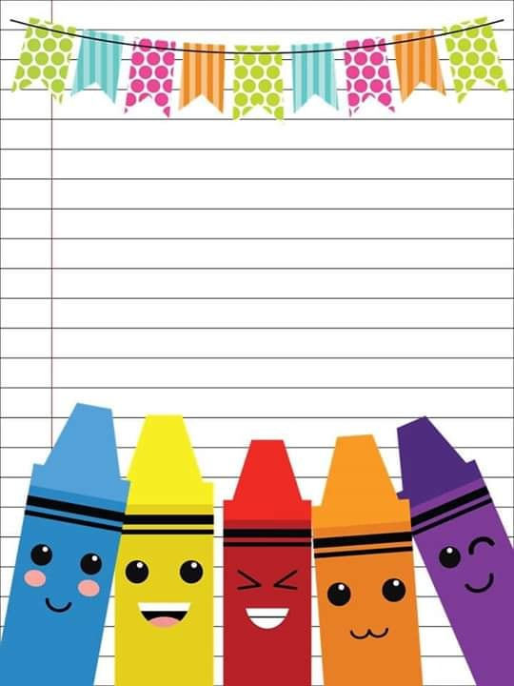
Cuaderno de notas científicas
Primera semana de practica
10 al 14 de mayo del 2021

Slide 2
Las unidades de medidas no convencionales son las que no están en el sistema internacional de unidades Ejemplos de medidas no convencionales Para medir la longitud podemos utilizar: pasos, pies, estambre, palitos de madera, etc. ... Para medir la masa utilizamos: una balanza, las manos, etc.
Medidas no convencionales para niños:
Las medidas no convencionales son las que no tienen un numerito como las reglas, las cinta de medir, etc. la medidas no convencionales son herramientas que podemos utilizar para medir como un borrador, un lápiz, un listón, palitos de madera, etc.

Slide 3
Los oficios y profesiones son trabajos que realizan personas para ayudar y atender a la comunidad
Oficio:
Un oficio es un tipo de ocupación laboral asociada a la ejecución de tareas manuales que requieren habilidades específicas.
un oficio se aprende con la práctica, así que no requiere educación formal, aunque sí puede implicar algún tipo de formación.
Oficio para niños:
Un oficio es un trabajo donde realizas tareas manuales es decir que haces cosas con tus manos como el panadero que hace pan, el albañil construye casas y no se necesita de un estudio como la universidad
Profesión:
Es una ocupación laboral que requiere educación formal especializada como requisito indispensable para poder ser ejercida.
En la mayoría de los casos se requiere estudiar en la universidad para poder estudiar una profesión
Profesión para niños:
Un oficio es un trabajo que si necesitas estudios mas avanzados ej. como un doctor que necesita muchos estudios para poder aprender y atendernos

